Slide 1
GREstate2023
presenta
Notes:
GrEstate 2023 dà il benvenuto a tutta l’equipe degli animatori del grest.
Buon inizio, che sia per tutti un’esperienza fantastica.
Sarebbe opportuno leggere agli animatori il messaggio dell’Arcivescovo don Mimmo Battaglia che trovi nelle pp. 5-6 del Manuale.

Slide 2
Notes:
PassaParola è il terzo capitolo di un unico progetto che ha come tema la salvezza.
Negli scorsi GrEstate, la salvezza era intesa come ciò che scaturisce dalla liberazione dopo la schiavitù ‘’Salvi Tutti’’.
Ciò ripercorreva il racconto biblico dell’Esodo e del trionfo del popolo di Dio che ne esce vittorioso grazie al suo condottiero Mosè.
Poi in ‘’Piano Bi’’ la salvezza è approfondita come ciò che scaturisce dal sacrificio e questo inevitabilmente ci rimanda
al Vangelo e alla storia di Gesù. Allo stesso modo Natan (GrEstate 2022) darà la sua vita per gli amici.
Quest’anno la salvezza continua perché la morte non vince la vita, e questo bisogna raccontarlo a tutti… PassaParola.

Slide 3
Tema e Obiettivo
Annunciare la buona notizia che la vita continua
Slogan biblico
Fino ai confini della terra
ambientazione
Dai nostri giorni ci ritroveremo nell’ambientazione di Piano Bi ‘Salem City’ la citta dei cowboy
Notes:
Approfondisci con pagina 8 e 9 del Manuale.

Slide 4
pregrest
COME CREDERANNO SE PRIMA NON NE AVRANNO SENTITTO PARLARE?
Il grest è, per ciascuno e per la Comunità,
un evento straordinario e l’Equipe di Animatori
è il cuore di questa esperienza!
Notes:
Per questa slide puoi seguire le pagine 13-16 del Manuale.

Slide 5
pregrest
L’esperienza del GrEstate 2023 propone degli obiettivi che rendono efficace e stimolante il percorso estivo.
Non è dunque organizzare giochi
e garantire divertimento!
Notes:
Per questa slide puoi seguire le pagine 13-16 del Manuale.

Slide 6
pregrest
Il PreGrest aiuta l’Equipe Animatori ad attrezzarsi nel migliore dei modi a vivere e far vivere l’esperienza del GrEstate 2023
Notes:
Per questa slide puoi seguire le pagine 13-16 del Manuale.

Slide 7
Obiettivo pregrest
L’Animatore del GrEstate 2023 dovrà fare
di ogni occasione che il grest offre
l’occasione per raccontare che
Gesù ci vuole bene!
dovrà innanzitutto fare…
passaparola
Notes:
Per questa slide puoi seguire le pagine 13-16 del Manuale.

Slide 8
Nel cuore
del
racconto
Notes:
Il GrEstate 2023 non ha il racconto come per le edizioni precedenti, ma è stato dato più spazio al Copione del CantaStorie.
Trovi tutte le indicazioni circa il CantaStorie nel Manuale.

Slide 9
Dalla tristezza alla danza
Il racconto del GrEstate 2023 si affianca all’esperienza biblica dei discepoli di Emmaus.
I due discepoli, delusi e disperati per la morte del loro amico Gesù, lasciano i luoghi che ricordavano quell’esperienza ormai finita e fallita per fare ritorno alla vita di prima…
Ma la loro storia avrà una svolta importantissima.
Notes:
Per questa slide puoi seguire le pagine 14-16 del Manuale.

Slide 10
I protagonisti
Così come per i due discepoli del racconto di Luca, anche i nostri amici del GrEstate 2023 vivono la tristezza dell’amico perduto: Natan.
Nel GrEstate 2022, ‘Piano Bi’ Natan darà la sua vita per la pace dei due popoli in conflitto.
Ai nostri amici si aggiungerà un nuovo personaggio, Ruben che diventerà il nuovo protagonista.
Dal sito, nella sezione download, puoi scaricare il riassunto di Piano Bi del GrEstate 2022 così da poter stare al passo.
Notes:
Per questa slide puoi seguire le pagine 14-16 del Manuale.

Slide 11
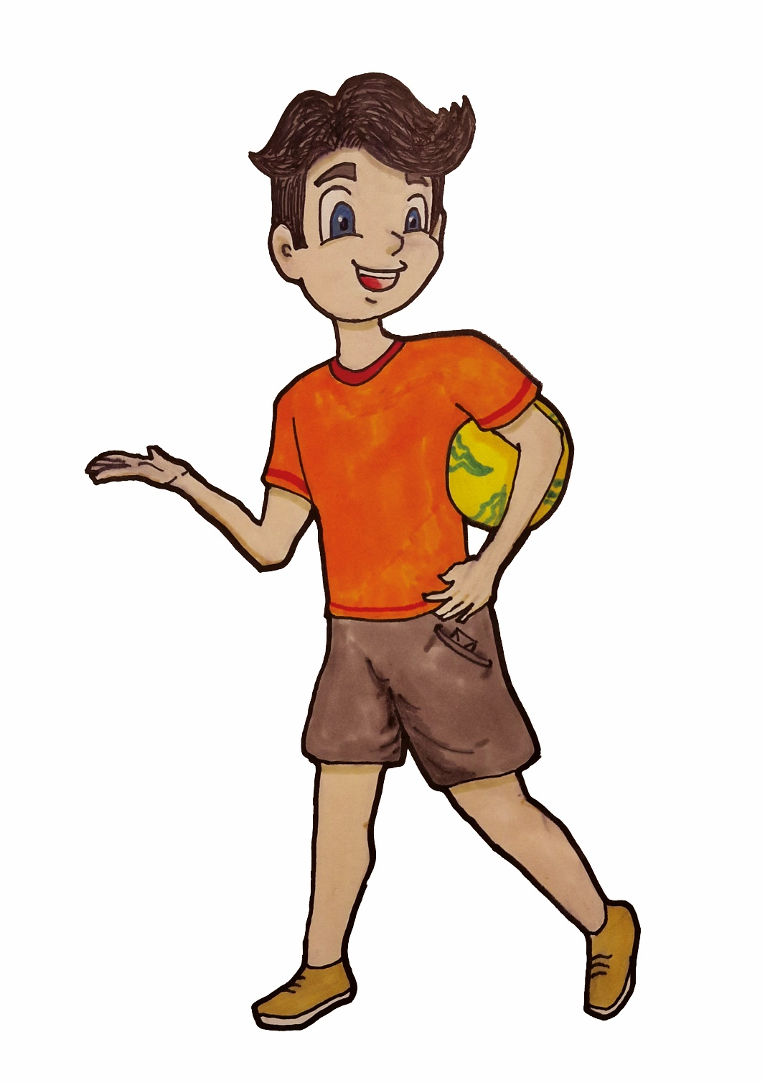
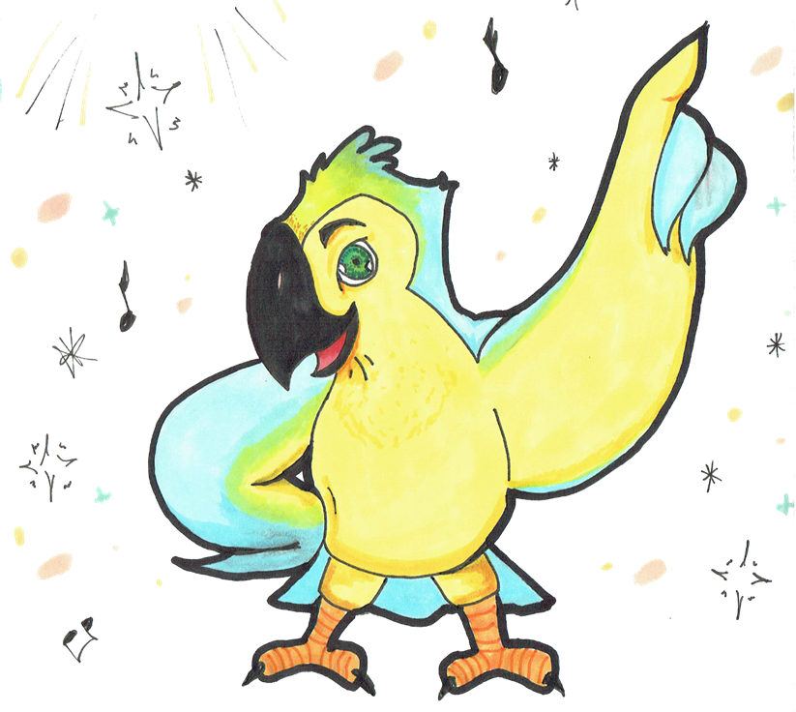
I protagonisti
Non solo Ruben sarà il protagonista, ma con lui ci sarà anche Chiudilbecco che quest’anno non interverrà in una fase critica del racconto, ma starà accanto ai nostri sin da subito.
Notes:
Chiudilbecco, in tutti i racconti del GrEstate, è il simpatico pappagallo che rappresenta lo Spirito Santo.

Slide 12
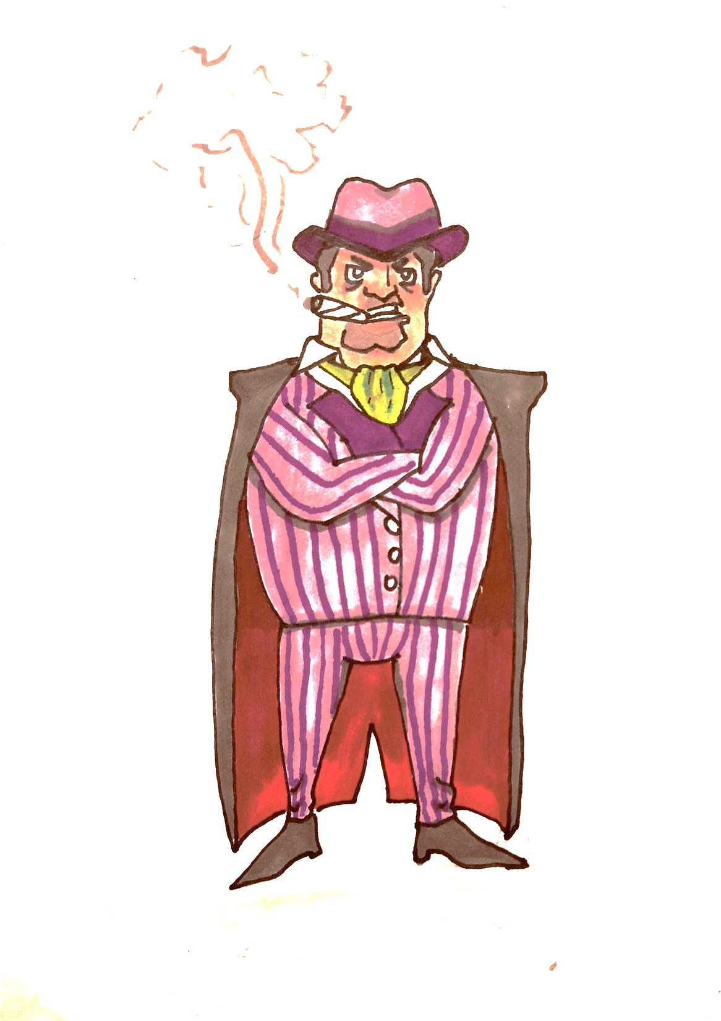
Chiudilbecco, Ruben e tutti gli altri amici non avranno vita facile, dovranno sia superare se stessi e i loro limiti, ma allo stesso tempo difendersi da terribile Zak e i suoi scagnozzi.
CE LA FARANNO ?

Slide 13
E noi? Il GrEstate che stiamo mettendo su con passione e dedizione, diventerà un’esperienza dove saranno protagonista
pace, gioia e armonia?
CE LA FAREMO ?

Slide 14
il Logo

Slide 15
Notes:
Cosa è meglio se non un gran bel megafono per dare più voce alla propria voce? Ed è così che l’idea del logo del GrEstate 2023 prende forma e vita. Il filo conduttore resta sempre la salvezza, perciò non può mandare l’hashtag #SALVITUTTI e se hai un buon occhio e una buona memoria avrai notato anche che i colori utilizzati richiamano quelli del logo del GrEstate 2019.
La forma circolare lasciata dalla scia dell’aereoplanino sottolinea ancora di più che il PassaParola dovrà essere fino ai confini della terra.
(pag. 9 del Manuale)

Slide 16
PROMEMORIA
Seguici su Facebook:
GrEstate
Iscriviti al canale YouTube:
GrEstate Con Noi
Visita il sito:
www.grestate.it
Notes:
Facebook: https://www.facebook.com/GrEstate-400654109961177/
YouTube: https://www.youtube.com/channel/UCP9i8j6-OrBy59OYrXAa0NQ
Sito: http://www.grestate.it/

Slide 17
BUON GRESTATE
A TUTTI

